Slide 1
PILL (feel) GOOD
성신약국
성신여대 웹정보시스템 프로젝트-팀 프로젝트 제출물

Slide 2






Our crew
Heejo kim
Jihye kim
Doyeon park
Hyeongsun kim
팀장
HTML, DATABASE, PPT, VIDEO
JSP, DATABASE, JAVASCRIPT
JSP, JAVASCRIPT
CSS
01. Introduction
황지혜

Slide 3
기획의도
We all die one day.
Till that day, we all want to stay healthy.
Unfortunately, human beings are very fragile, and so, we need to take pills quite often.
This page is designed for those ill people, who don’t wish to go to a hospital, nor wish to read complicated medicine prescriptions.
01. Introduction

Slide 4
Through our website, you will have access to the minimum information you must know to decide which pill to take for your condition.
To match our objectives, we named our website ‘PILLGOOD”, like Feelgood, cause you feel better when you take pills, and that is basically why we came up with this website.
01. Introduction

Slide 5
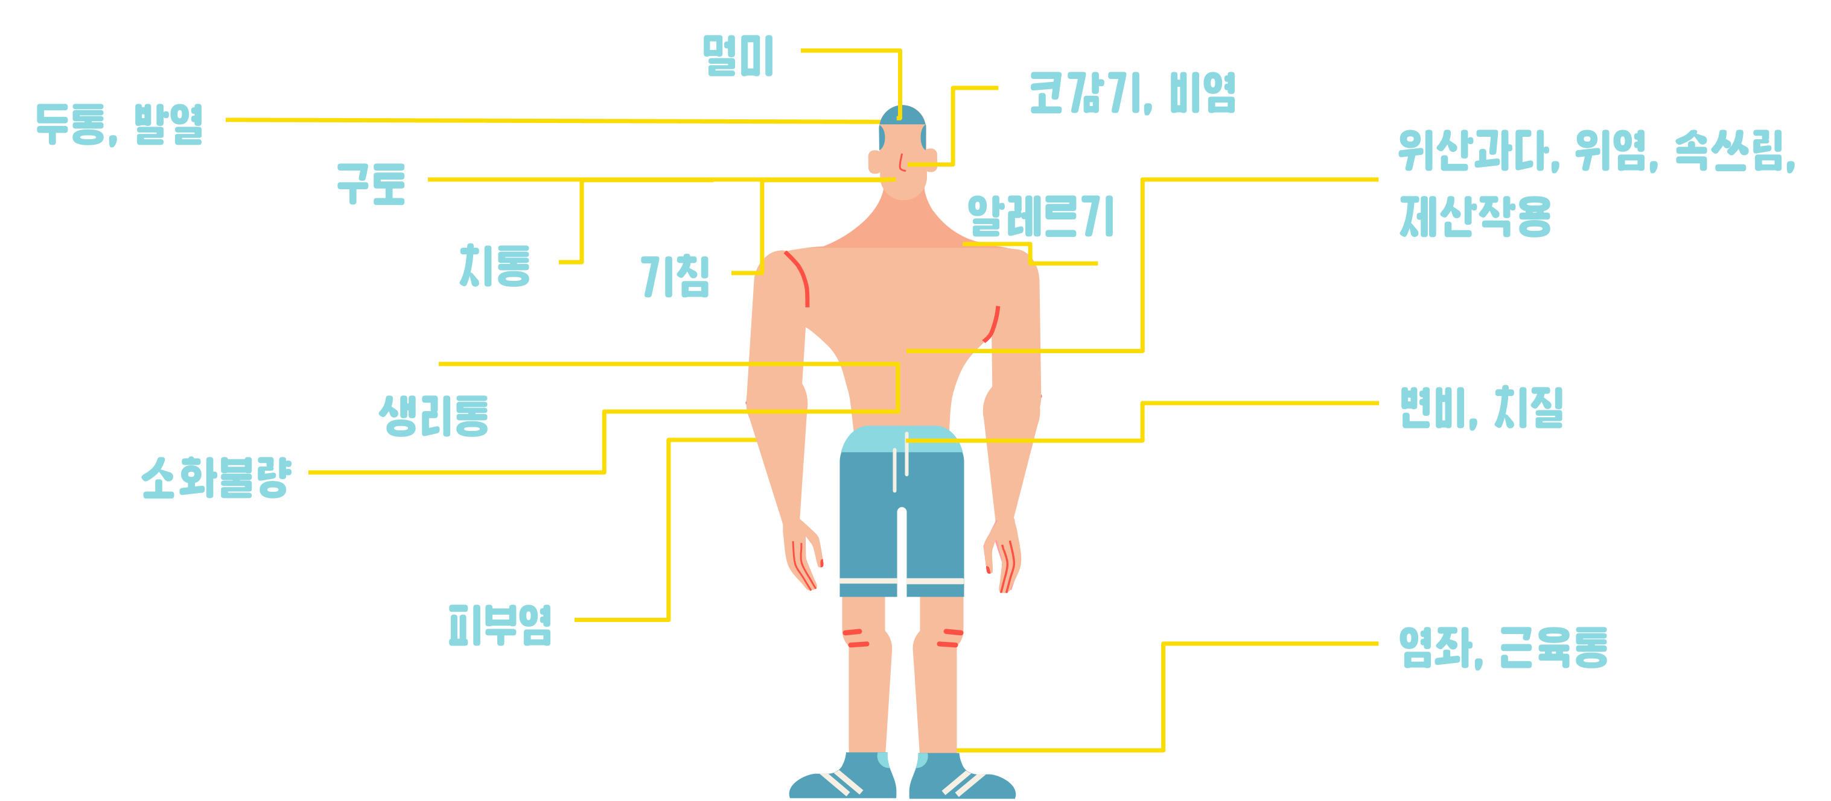
Symptoms we treat
-We only treat the basic symptoms, which people search for the most
01. introduction

Slide 6





개발환경
Excel
heidsql
Vs code
eclipse
github
DB 데이터 정리
DB, SQL
HTML, CSS
JSP, JAVASCRIPT
프로젝트 공유
01. Introduction

Slide 7
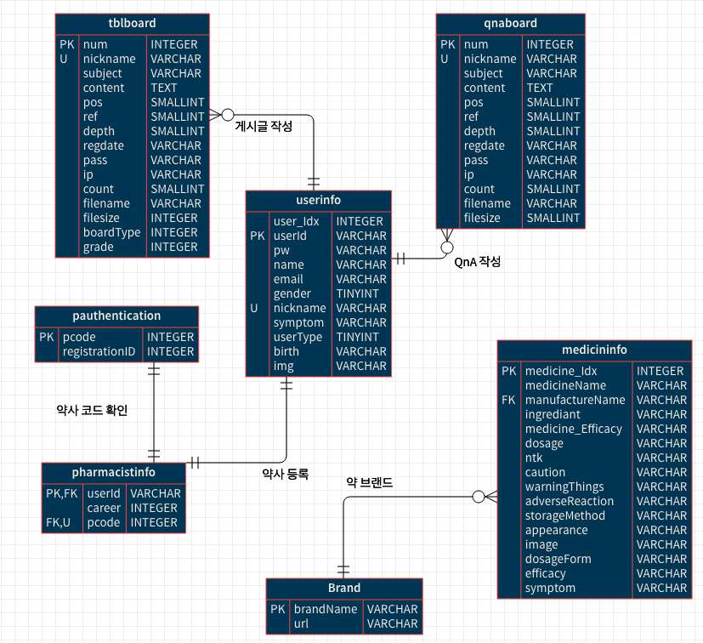
ERD
(IE 표기법으로 작성)
02. DB structure

Slide 8
medicinInfo
Field Name | Data Type | null
Medicine_Idx | INT | Not null
medicineName | VARCHAR | null
manufactureName | VARCHAR | null
ingrediant | VARCHAR | null
Medicine_Efficacy | VARCHAR | null
dosage | VARCHAR | null
ntk | VARCHAR | null
caution | VARCHAR | null
warningThings | VARCHAR | null
adverseReaction | VARCHAR | null
약정보 테이블.
약에 관한 정보들이 담겨있습니다.
약 정보는 공공데이터의 낱알 식별정보에서 받아와 excel로 다루는 증상에 대한 약만 추려 DB에 넣었습니다.
02. DB structure

Slide 9
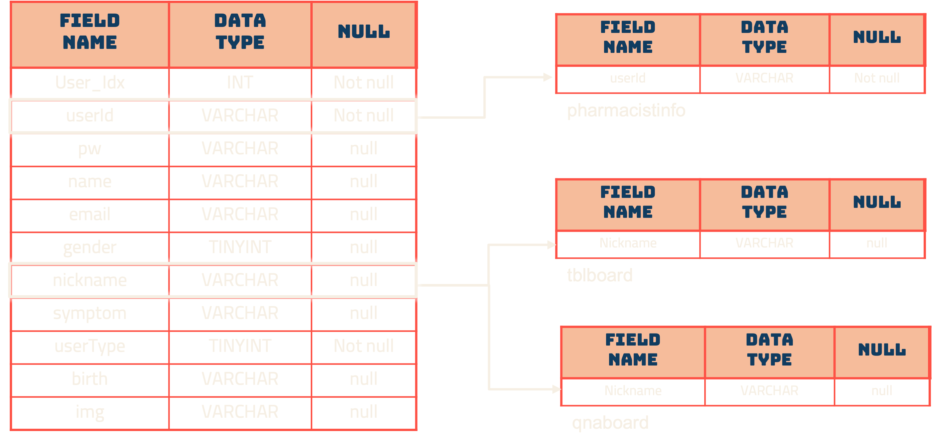
userinfo
회원정보 테이블.
회원 개인 정보가 담겨있습니다.
임의로 데이터를 추가해주었습니다.
02. DB structure

Slide 10
qnaboard & tblboard
Field Name | Data Type | null
num | INT | Not null
Nickname | VARCHAR | null
subject | VARCHAR | null
content | TEXT | null
pos | SMALLINT | null
ref | SMALLINT | null
depth | SMALLINT | null
regdate | VARCHAR | null
pass | VARCHAR | null
ip | VARCHAR | null
count | SMALLINT | null
filename | VARCHAR | null
filesize | INT | null
boardType | INT | null
grade | INT | null
Field Name | Data Type | null
num | INT | Not null
Nickname | VARCHAR | null
subject | VARCHAR | null
content | TEXT | null
pos | SMALLINT | null
ref | SMALLINT | null
depth | SMALLINT | null
regdate | VARCHAR | null
pass | VARCHAR | null
ip | VARCHAR | null
count | SMALLINT | null
filename | VARCHAR | null
filesize | INT | null
02. DB structure

Slide 11
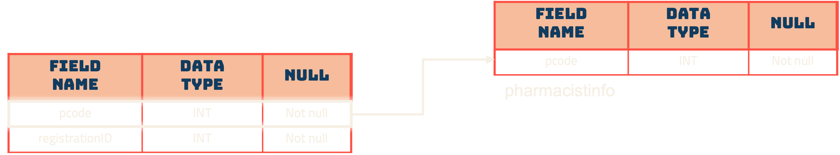
pauthentication
Field Name | Data Type | null
manufactureName | VARCHAR | null
pharmacistinfo
medicininfo
Field Name | Data Type | null
userID | VARCHAR | Not null
career | INT | null
pcode | INT | Not null
Brand
Field Name | Data Type | null
brandName | VARCHAR | Not null
url | VARCHAR | Not null
02. DB structure

Slide 12
페이지 구성
Simple Main
Main Page
약정보
게시판
Mypage
Login
Register
footer
Main Page
웹사이트 소개
약정보
게시판
QnA
Mypage
header
제작동기
구성원 소개
제품명 검색
초성 검색
증상별 검색
제형별 검색
03. structure

Slide 13
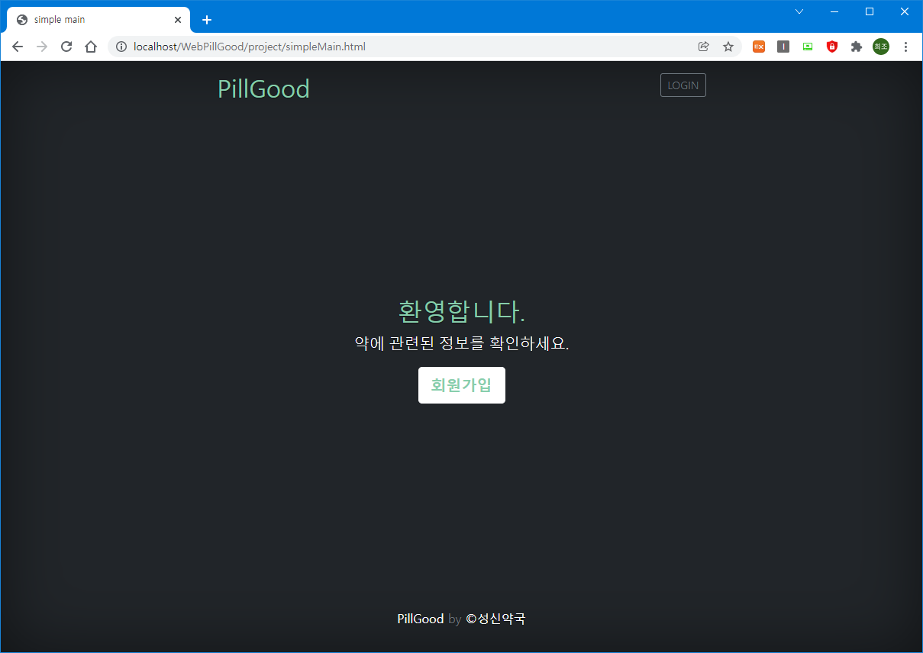
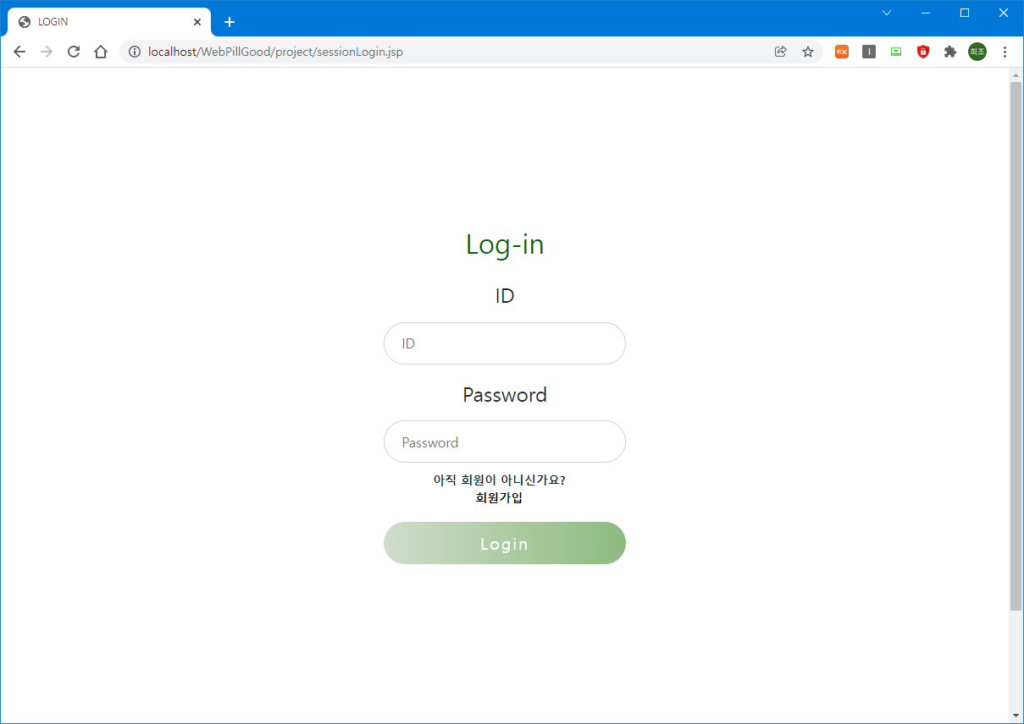
simpleMain & login
로그인 페이지
회원가입과 로그인 가능
script.css
04. functions

Slide 14
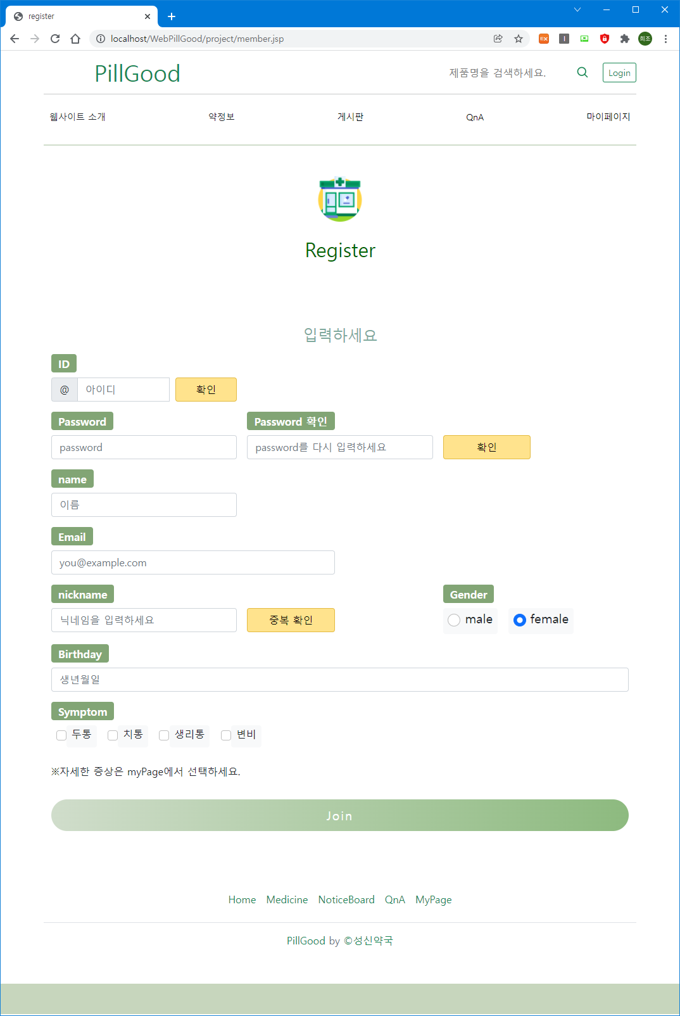
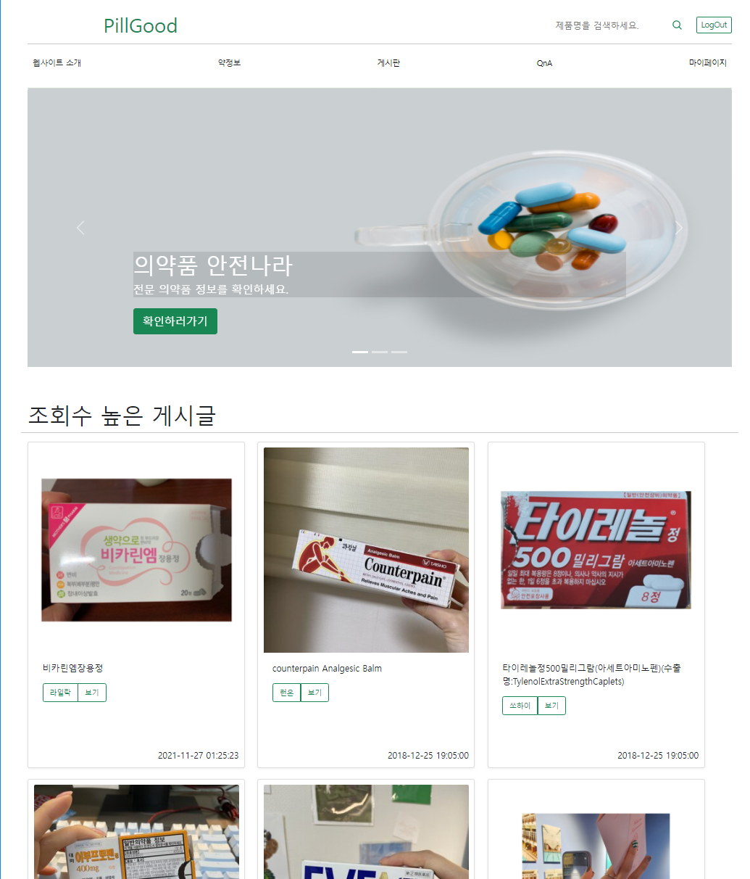
Register
Main page
회원가입 페이지.
의약 관련 사이트
일치여부 확인
클릭시 이동
조회수 높은 게시글 6개
아이디, 닉네임 중복 불가
script.css
javascript.js
script.css
javascript.js
04. functions

Slide 15
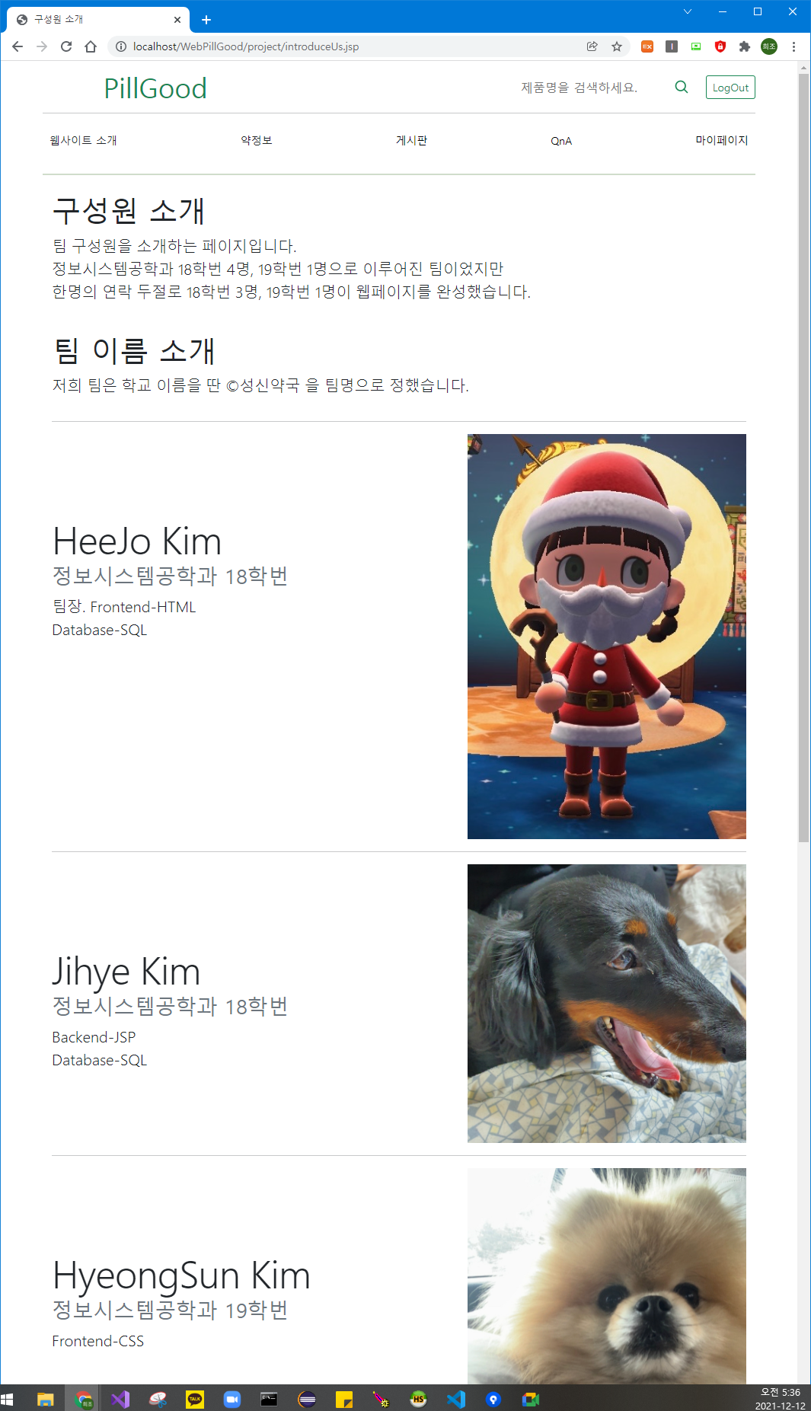
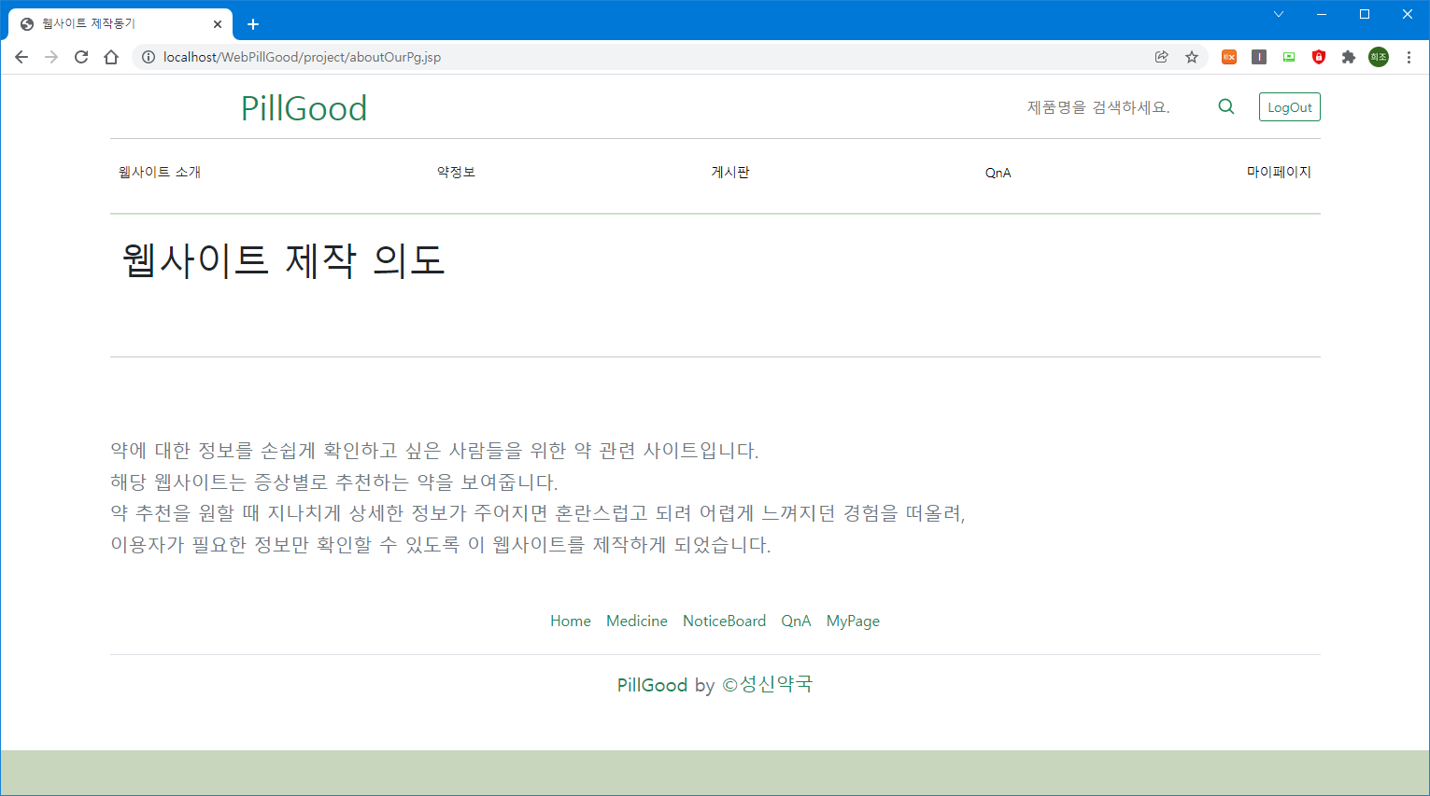
Introduction
script.css
javascript.js
웹사이트 소개 페이지
04. functions

Slide 16
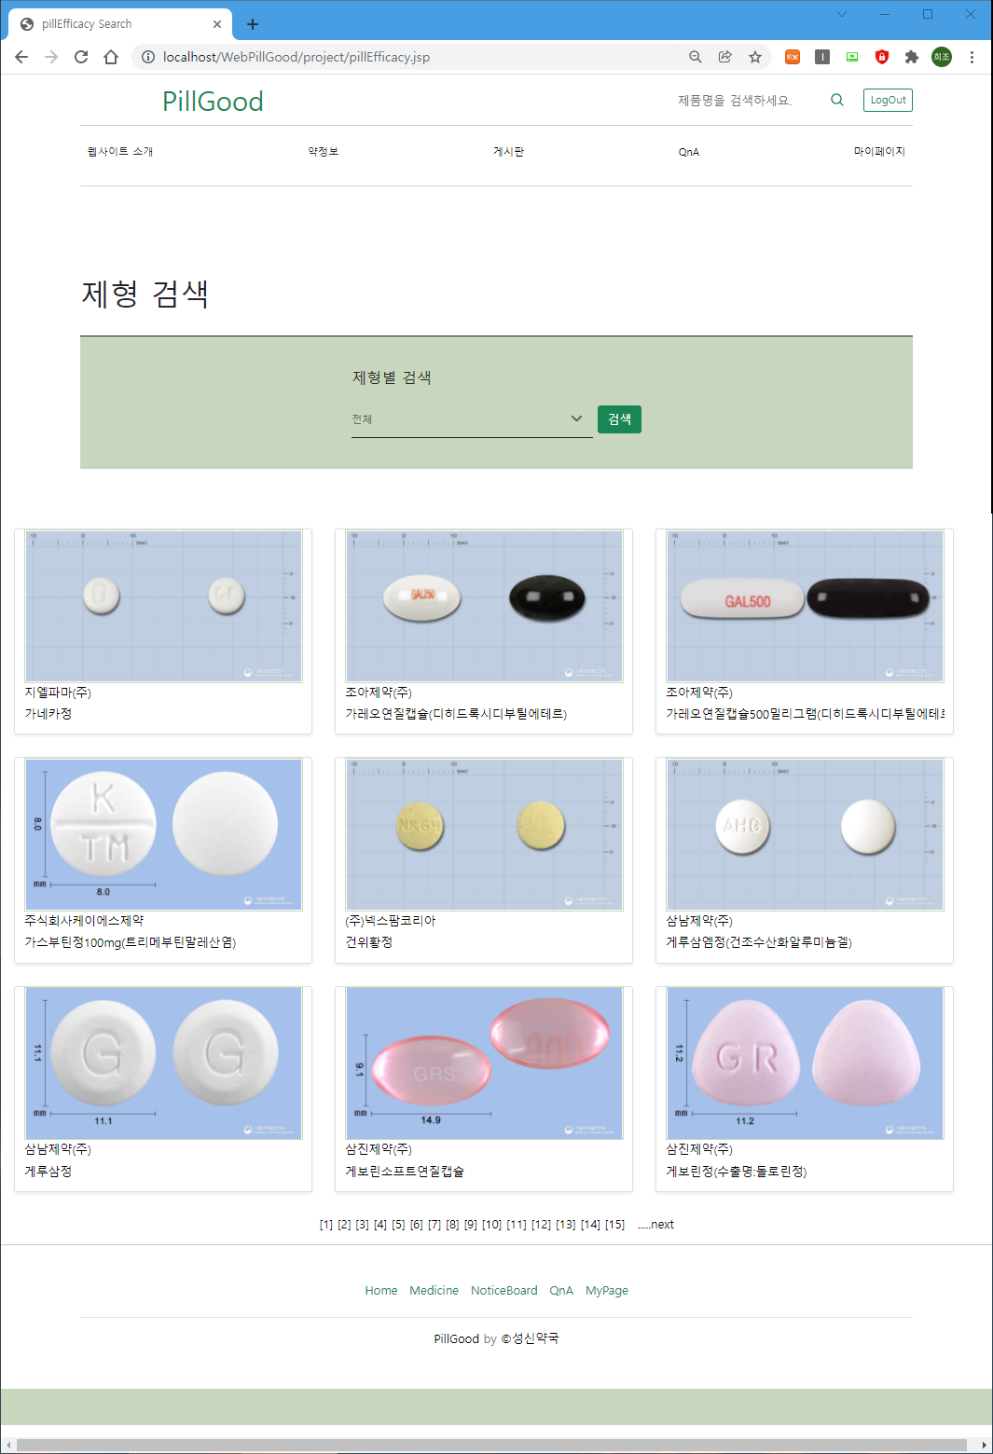
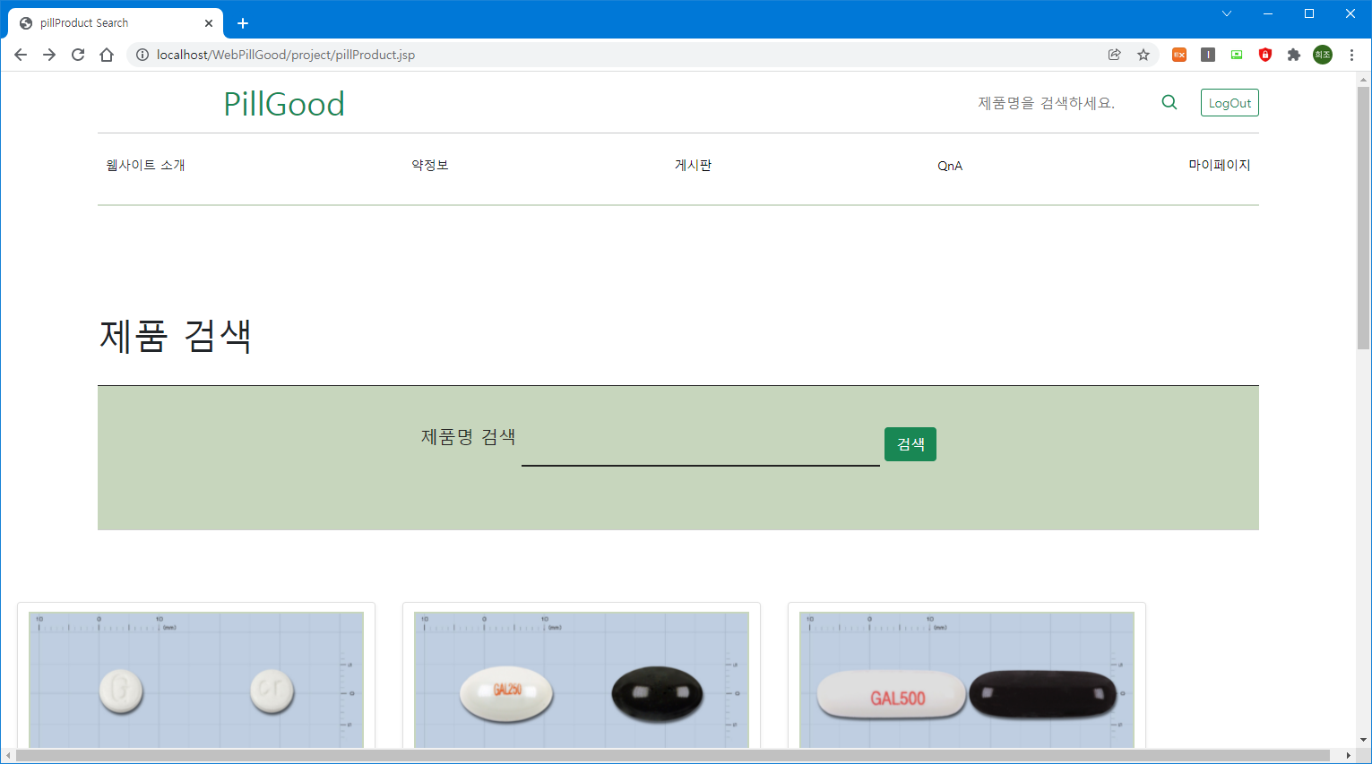
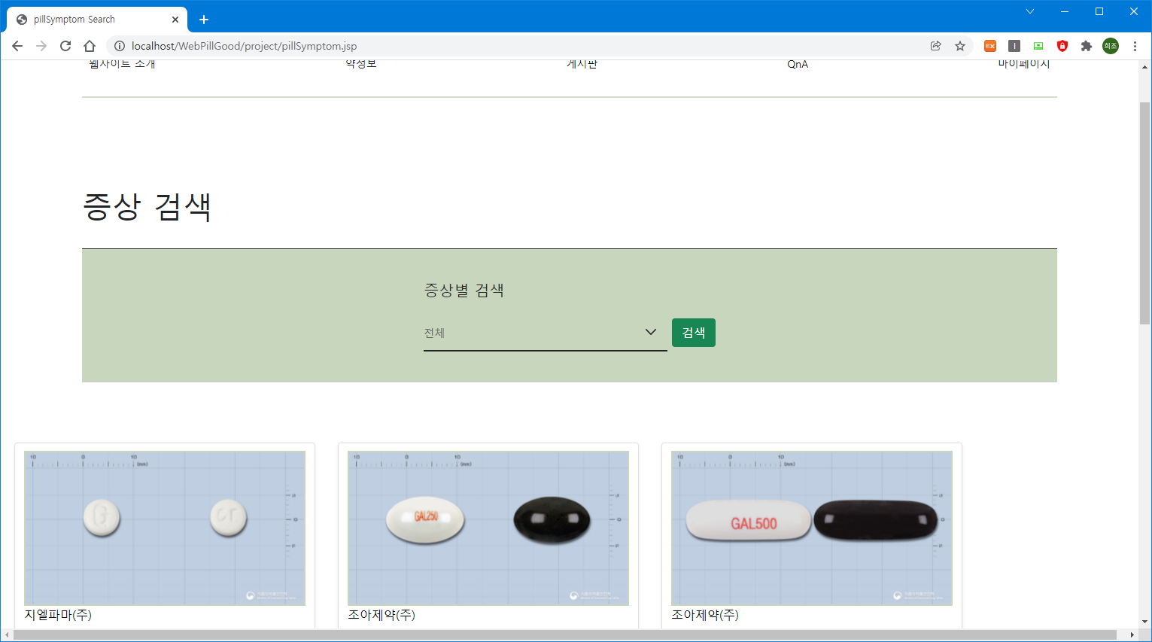
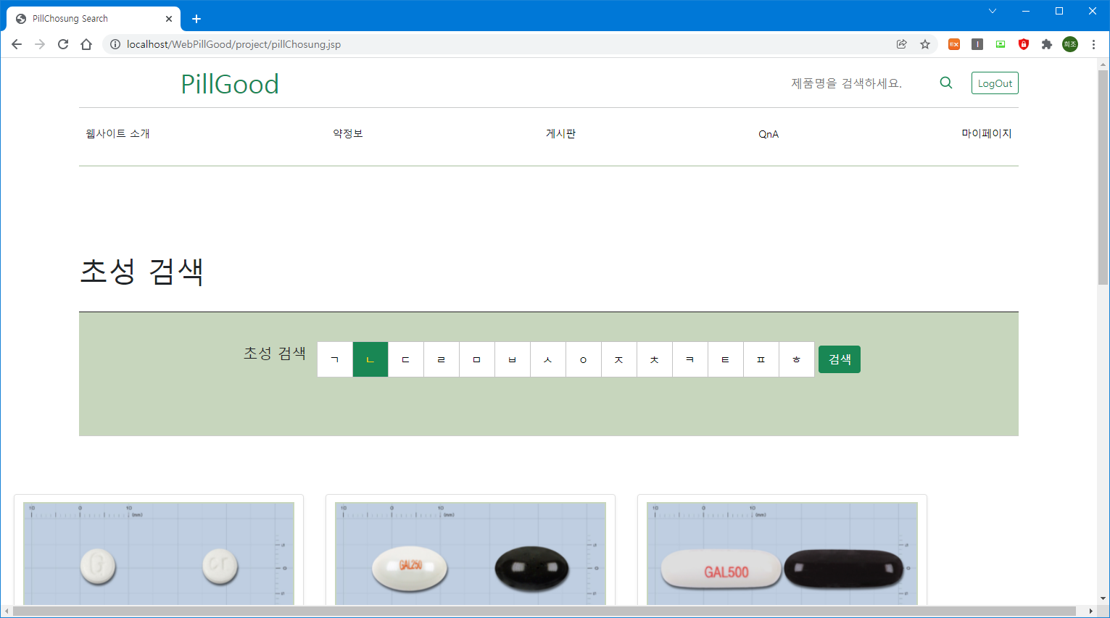
Search medicine
약 검색 페이지
4가지 방법으로 검색 가능
낱알 정보 출력
script.css
TEST.css
javascript.js
클릭시 해당 약 상세 페이지로 이동
04. functions

Slide 17
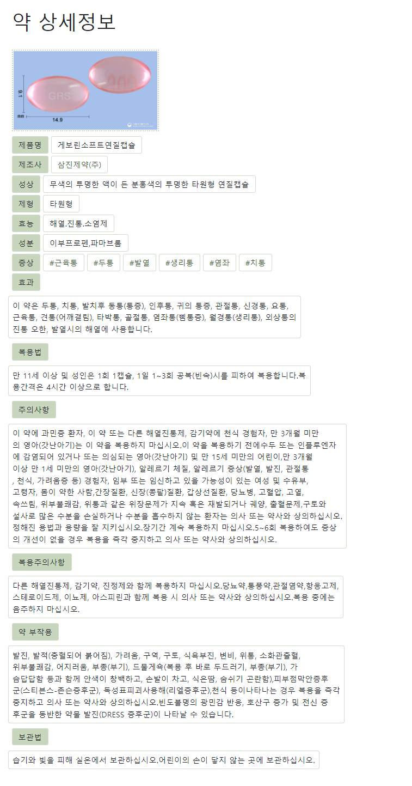
pill Detail
약 상세 페이지
클릭 시 해당 증상에 복용 가능한 약 페이지로 이동
복용 주의사항/부작용/ 등이 없는 약의 경우 해당 정보가 제외되고 출력
script.css
javascript.js
04. functions

Slide 18
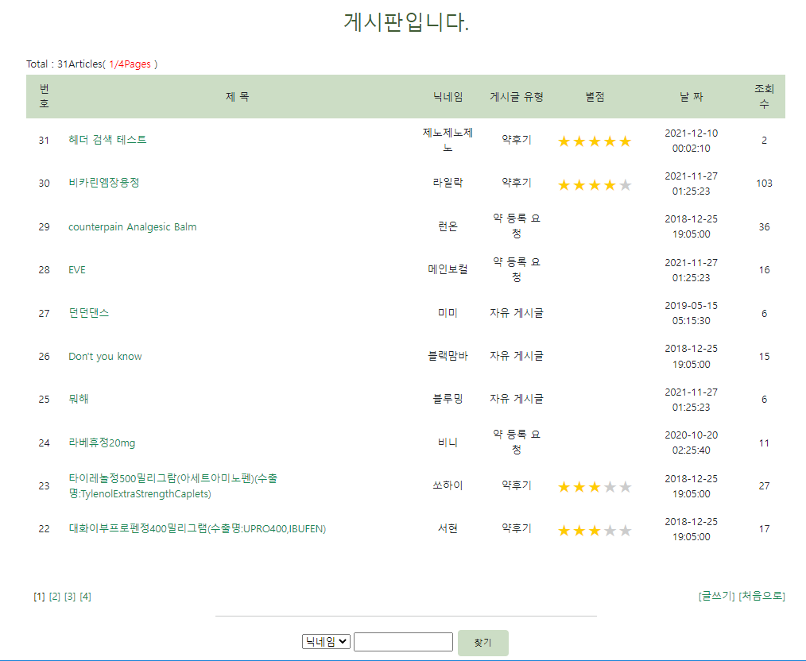
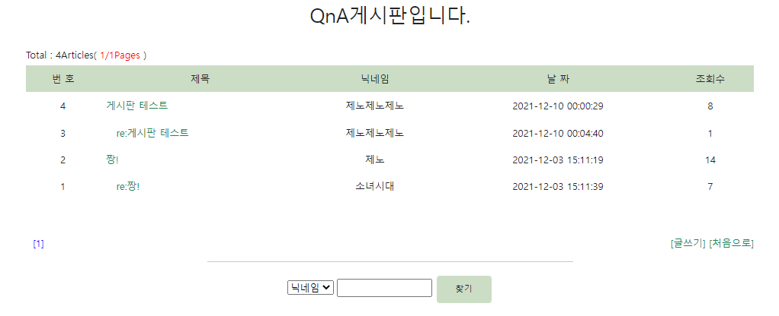
Board & qna - list
게시글 리스트 페이지.
게시판과 달리 QnA는 답변 기능 제공.
답변은 약사 회원만 가능
script.css
notice.css
javascript.js
닉네임/ 제목/ 내용으로 특정 게시글 검색
필터링 해제
04. functions

Slide 19
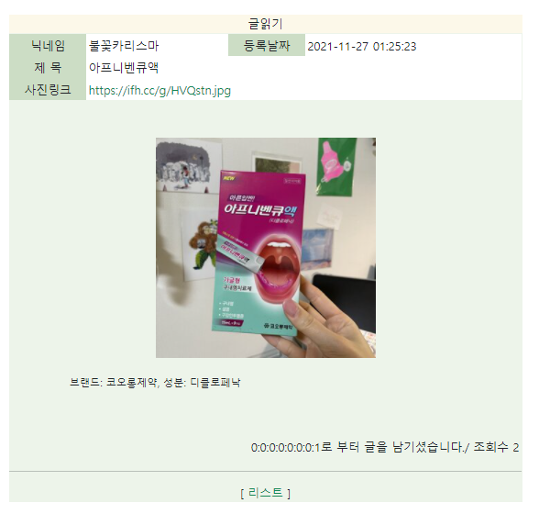
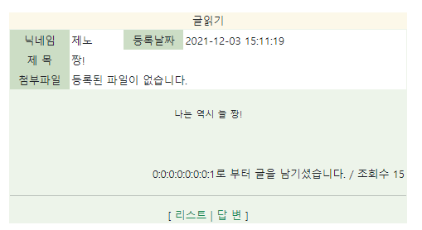
Board & qna - read
script.css
notice.css
javascript.js
게시글 예시
파일은 링크/파일로 업로드 가능
04. functions

Slide 20
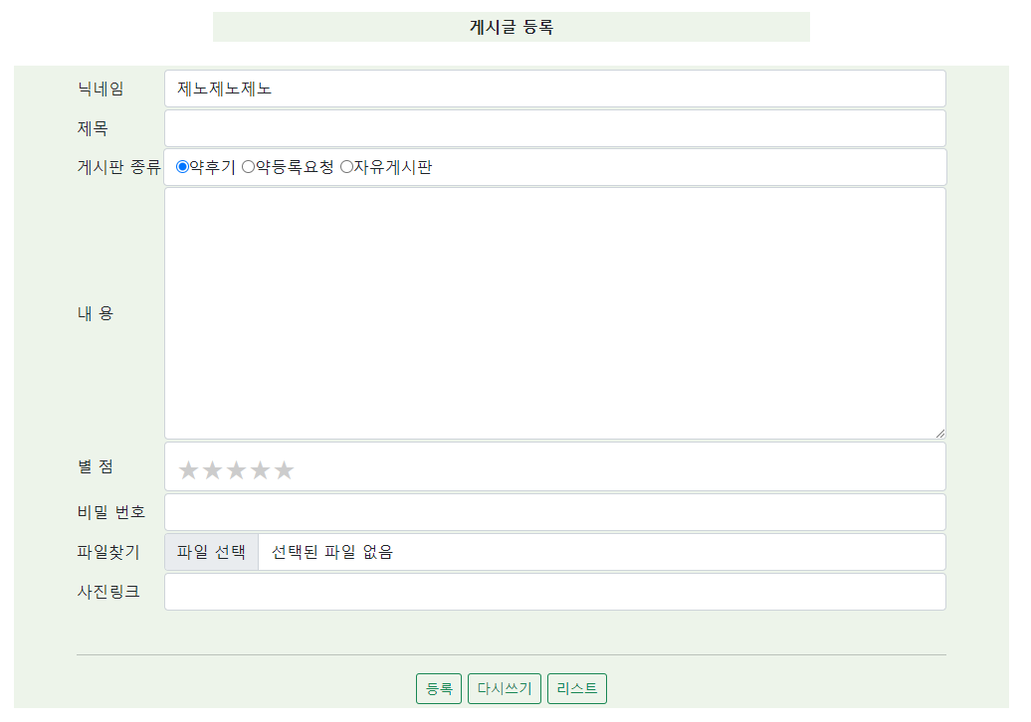
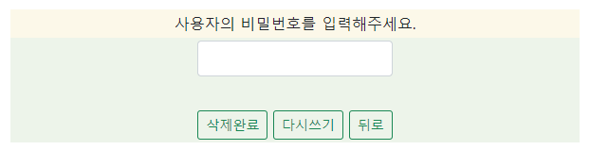
Board & qna - edit
게시글 등록
게시글 삭제는 작성자만 가능.
비밀번호 필요
script.css
notice.css
javascript.js
04. functions

Slide 21
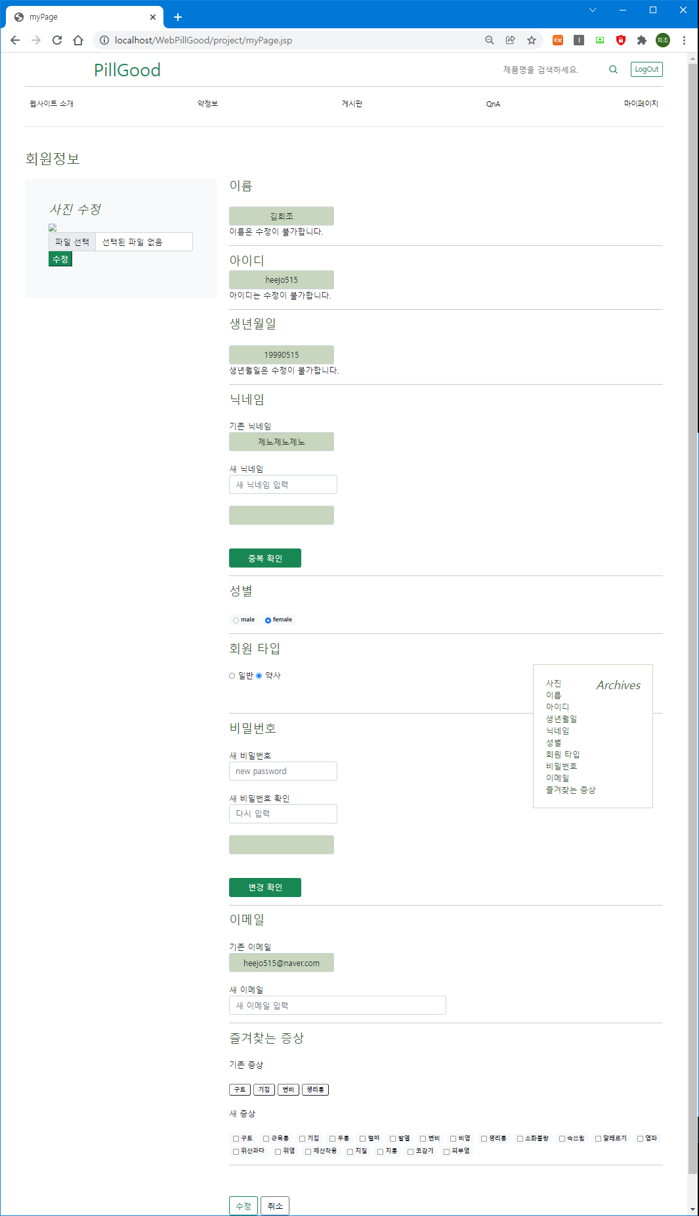
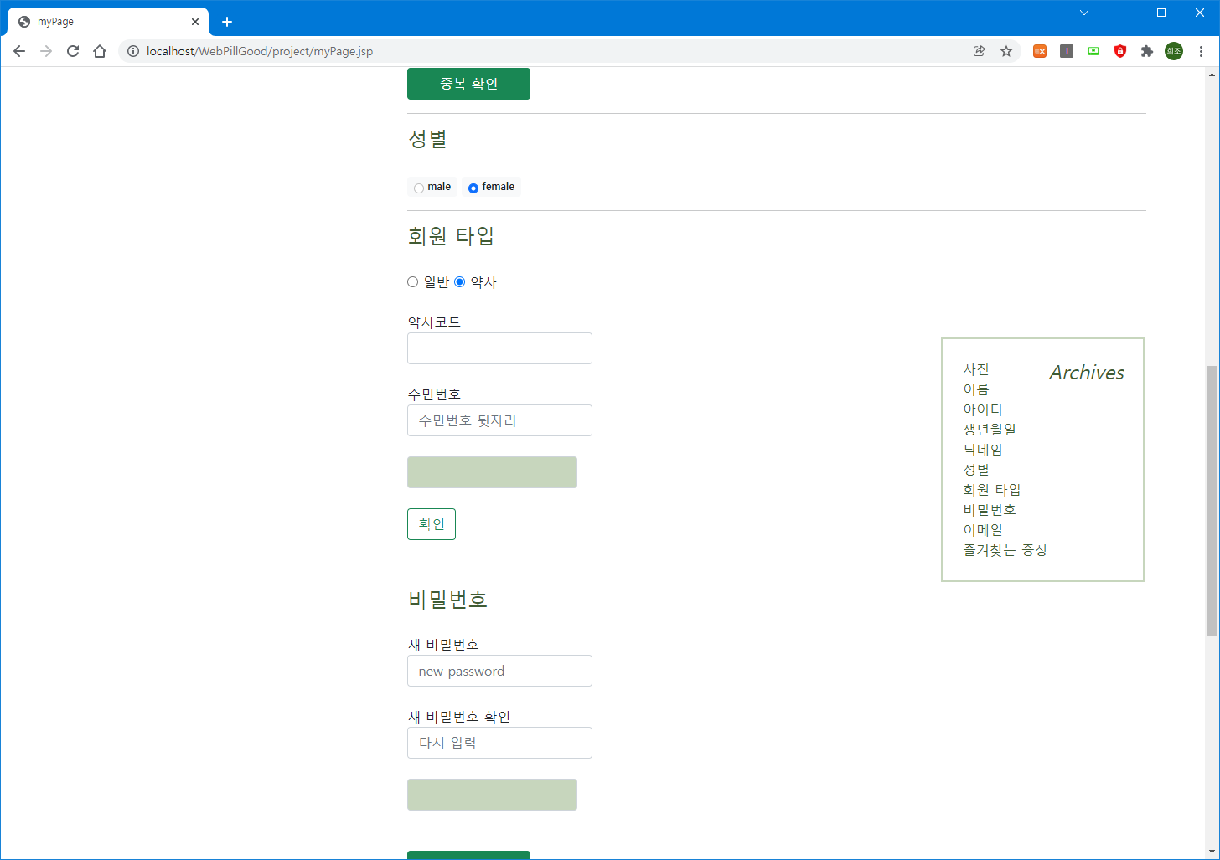
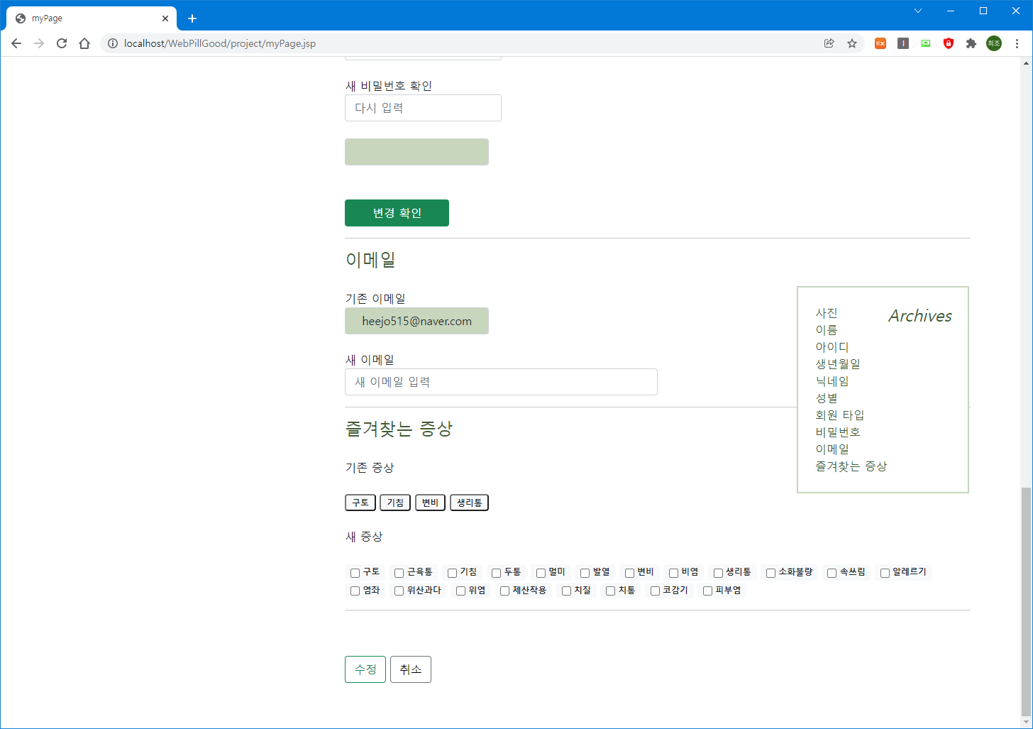
Mypage
회원 정보 수정 가능
마이페이지
약사 정보 등록
링크로, 해당 증상에 복용 가능한 약 검색 페이지로 이동
script.css
script.js
javascript.js
04. functions

Slide 22
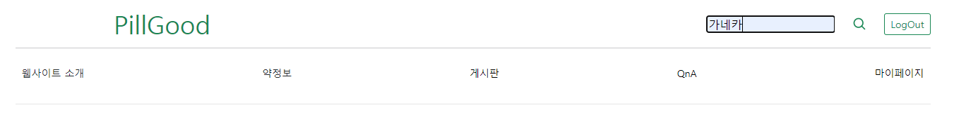

Header & footer
제품명 검색 기능 제공
Dropdown
script.css
header_footer.css
javascript.js
04. functions

Slide 23
게시판 관련
BoardBean - DB의 tblboard테이블와 관련된 Java bean
BoardPostServlet - Servlet을 통한 게시판 글 등록
BoardUpdateServlet - Servlet을 통한 게시판 글 수정 등록
BoardMgr - 게시글 정보 가져오기, 총 게시물 개수 세기, 게시글 등록하기, 조회 수 증가하기, 게시글 가져오기, 게시물 삭제하기, 게시물 수정하기, 게시물 답변하기 , 업로드한 사진파일 다운하기와 같은 게시판 관련 모든 함수
QnA 게시판 관련
qnaBoardBean - DB의 qnaboard 테이블과 관련된 Java bean
qnaBoardPostServlet - Servlet을 통한 QnA게시판 글 등록
qnaBoarReplyServlet - Servlet을 통한 QnA 게시판 답변 등록
qnaBoardUpdateServlet - Servlet을 통한 QnA 내용 수정 등록
qnaBoardMgr - QnA게시판 정보 가져오기, 총 QnA 게시물 수 확인, 작성한 QnA 게시글 정보 등록, QnA 게시물 조회 수 증가, QnA 게시물 삭제, QnA 게시물 수정 등록, QnA 게시물 답변 등록, QnA 업로드한 사진 파일 다운에 관한 함수
약정보
RegisterBean - DB의 medicinInfo테이블과 관련된 Java bean
RegisterMgr - 약 정보 가져오기, 약 제품 이름 검색/ 약 초성 검색 / 약 증상 검색 / 약 제형 검색 정보 가져오기, 가져올 약 정보 개수 세기, 브랜드 주소 가져오기와 관련된 함수
일반회원정보, 약사 정보
MemberBean - DB의 userinfo테이블과 관련된 Java bean
pharmacistBean - DB의 pharmacistinfo와 연결하기 위한 Java bean
myPageServlet - Servlet을 통한 회원 정보 수정
MemberMGr - 회원 정보 이미지 넣기, 닉네임 중복 확인, id 중복 확인, 일반 회원 정보 넣기, 약사 정보 넣기, 정보 확인 후 로그인하기, 일반 회원 정보 가져오기, 약사 정보 가져오기, 약사코드 확인하기, 회원 타입(일반, 약사) 관련 정보 확인+수정하기,
일반 회원 정보 수정하기, 약사 정보 수정하기,
05. Java beans & servlet

Slide 24
Concluding;
Heejo kim
Jihye kim
Doyeon park
Hyeongsun kim
팀 프로젝트임에도 불구하고 비대면으로 분야를 나눠 진행하다 보니 무엇보다 소통이 중요했다. HTML을 맡았지만, 팀장으로서 전체 흐름을 파악하고 있어야 했기에 모든 회의에 참여하다 보니 상당히 많은 시간을 할애해야 했다. 팀 내 문제로 파트 재분담이 이뤄지는 과정에서 예상치 못한 부분까지 맡아 하느라 초반 계획이 틀어졌다.
팀장으로서 팀원 간 문제가 없도록 잘 조율해야 했는데 그러지 못한 것 같아 아쉬웠다.
수업 시간에 배운 예제들을 기본으로 하여 직접 응용해보니 확실히 JSP 이해도가 높아졌으며 팀원 간 협력의 중요성을 배울 수 있었다. 1학년 때부터 배웠던 전공들을 응용하여 팀원들과 함께 하나의 웹 페이지를 만들었다는 게 뿌듯했고 프로젝트를 진행하면서 코드 이해도가 높아진 걸 느낄 수 있어서 좋았다.
다만, Github를 활용했지만, 설정 문제로 제대로 활용하지 못한 점이 아쉬웠다.
팀원과의 협업을 통하여 프로젝트 수행 능력을 기를 수 있었다.
에러가 났을 때 이 에러를 바로 잡아야 다른 JSP 파일에서도 문제가 생기지 않는다는 것, 즉 에러를 무시해서는 안 된다는 것을 느꼈다.
코로나로 인해 직접 팀원들과 못 만나서 진행 속도가 좀 더뎠다는 것이 아쉬웠다.
웹 프로젝트를 처음 진행해봐서 처음엔 익숙하지 않아 힘들었다. CSS를 사용해 각 페이지를 꾸미는 것이 재밌었고 점점 갖춰지는 과정에서 뿌듯함을 느끼게 되었다. 다음에 웹 프로젝트를 진행할 기회가 생긴다면 Bootstrap을 사용하지 않고 진행해보고 싶다.
팀원들과 각각의 파트를 나누어 진행하면서 팀플레이의 중요성과 필요성도 깨닫게 되었다.

Slide 25
Thanks!
Do you have any questions?
Contact us via github
https://github.com/hjkim15/webProject_PillGood.git
Modified HTML&CSS codes from bootstrap

